Slide 1
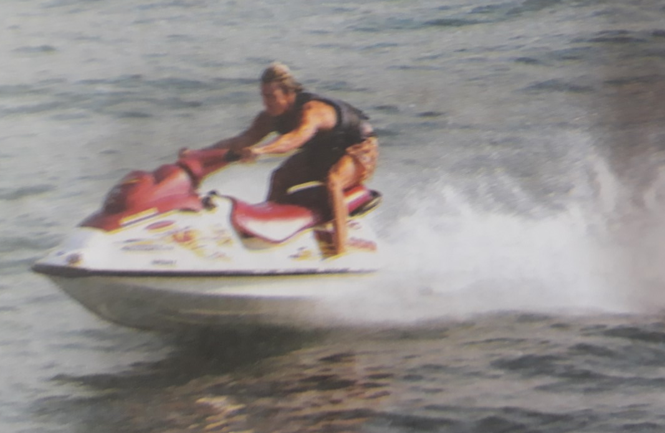
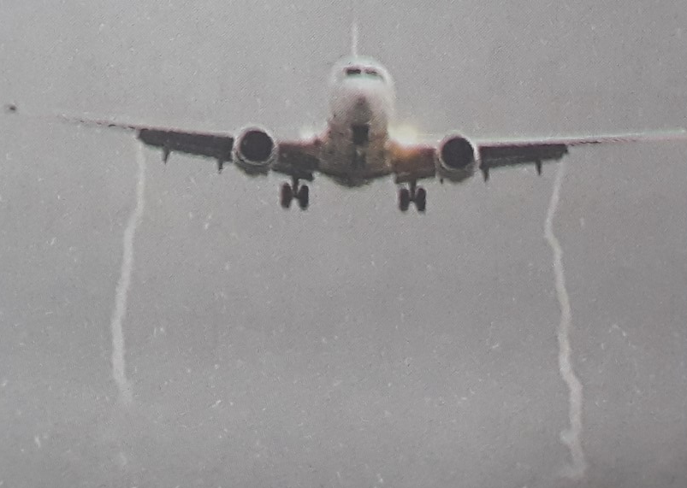
الوحدة الرابعة والخامسة التسويق السياحي وآثار السياحة الفصل 12- 14
مقرر السفر والسياحة سفر 324
الفصل: الدراسي الأول (اختياري) الصف: الثاني أو الثالث الصفحة: 120-143

Slide 2
الأهداف
بعد دراسة الطالب للوحدة ينبغي أن يكون قادرًا على أن:
1- بعريف التسويق السياحي.
2- يذكر خصائص التسويق السياحي.
3-يميز بين الطلب السياحي والعرض السياحي
4-يعدد الآثار الاقتصادية للسياحة.
5- يقارن بين الآثار الإيجابية والسلبية اجتماعيا وثقافيا للسياحة.
6- يستنتج الأثار السلبية والإيجابية للسياحة على البيئة .

Slide 3
الفصل الثاني عشر: التسويق السياحي
هو نشاط ادري وفني تقوم به المنظمات والمنشآت السياحية داخل وخارج الدولة، لمعرفة الأسواق السياحية المرتقبة، بهدف تنمية وزيادة الحركة السياحية.
أهمية التسويق السياحي
إنعاش النشاط الاقتصادي.
المساهمة في القضاء على البطالة.
توجيه استراتيجيات المنظمة السياحية.
أهداف التسويق السياحي
معرفة السائح وحاجاته ورغباته.
دعم مركز المنطقة السياحية.
الدرس: التسويق السياحي وآثار السياحة المقرر: السفر والسياحة سفر 324

Slide 4
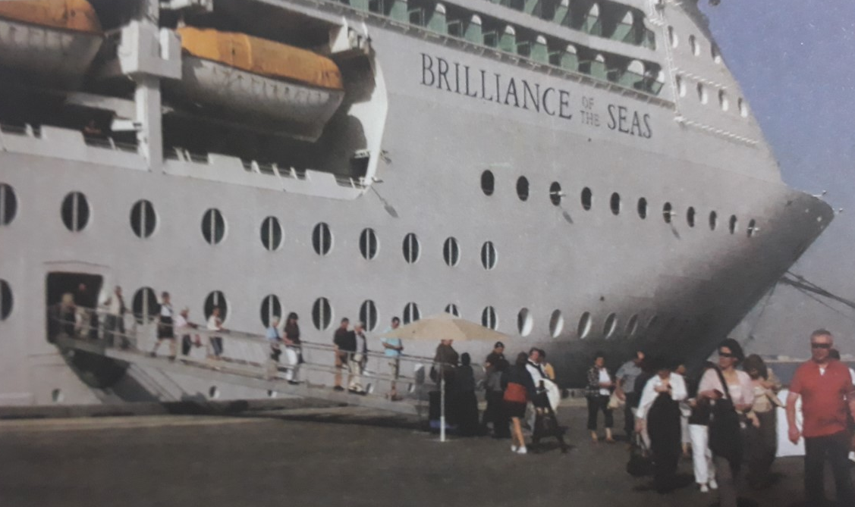
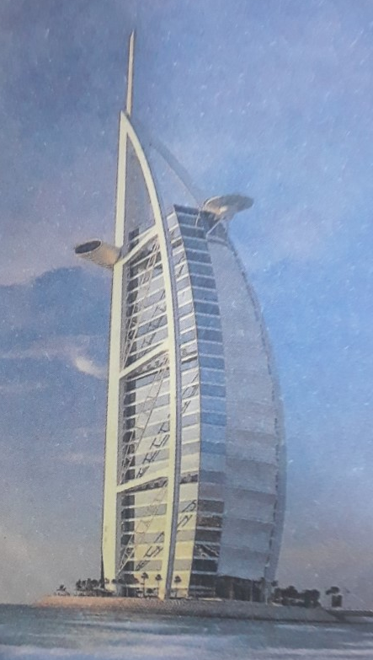
العرض والطلب السياحي
الطلب السياحي
كمية ما يرغبه السياح من أماكن سياحية.
العرض السياحي
هو كل ما يمكن أن يقدم ويعرض للسائح المرتقب.
عوامل العرض السياحي .
الطبيعة الجذابة.
تاريخ الحضارات والثقافة.
الخدمات والسلع المقدمة.
الدرس: التسويق السياحي وآثار السياحة المقرر: السفر والسياحة سفر 324

Slide 5
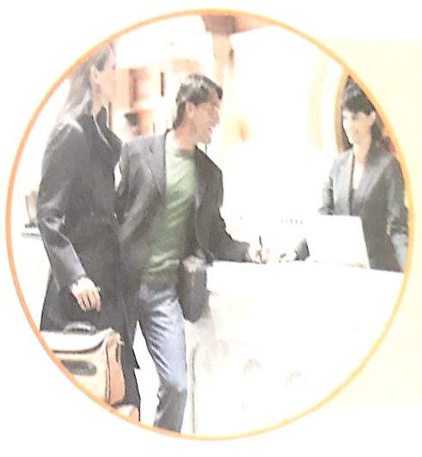
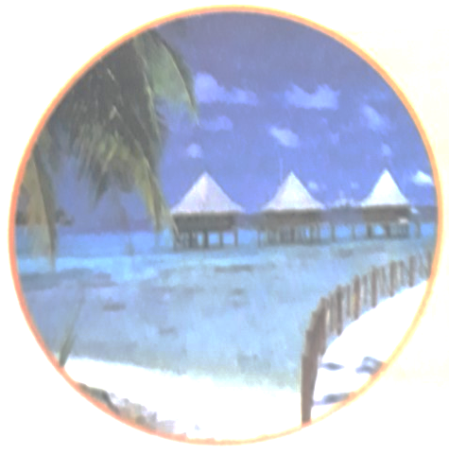
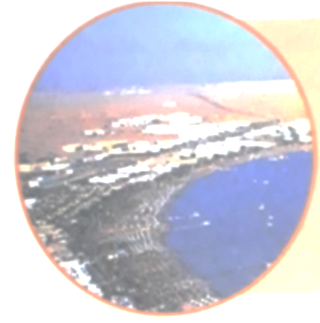
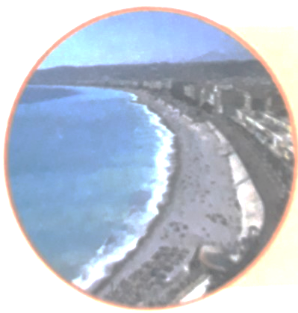
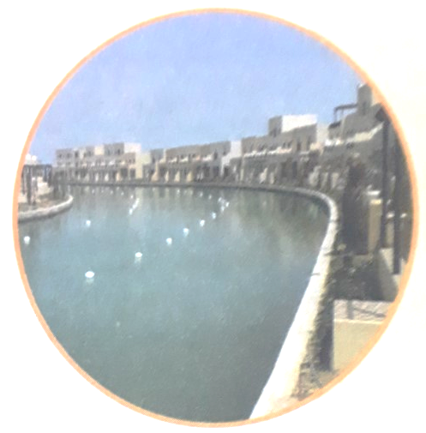
خصائص التسويق السياحي
يمكن تسويقه
في كل وقت ومكان
إثارة دوافع
واتجاهات السائحين
علاقة مباشرة
بين المنشأة السياحية والسائح
جمود مكونات
العرض السياحي
يبرز معالم
الدولة السياحية
المنتج السياحي
متاح لأكثر من شخص في وقت واحد
الدرس: التسويق السياحي وآثار السياحة المقرر: السفر والسياحة سفر 324

Slide 6
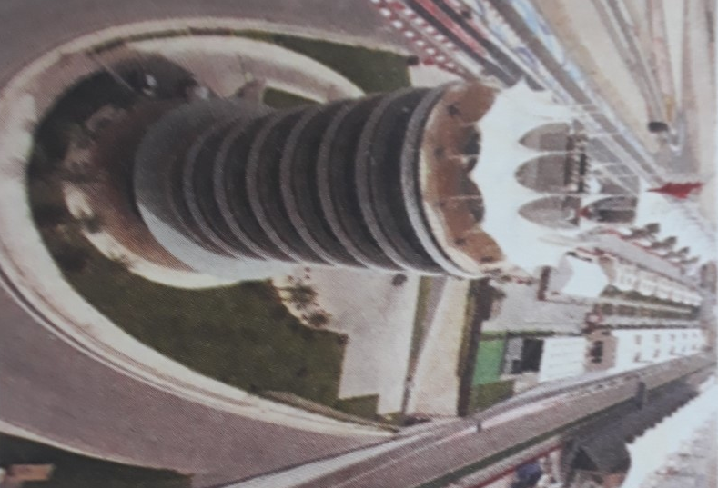
الفصل الرابع : آثار السياحة
أولا: الآثار الاقتصادية للسياحة
زيادة النشاط الاقتصادي.
توفر فرص عمل.
انعاش ودعم القطاعات الأخرى.
زيادة الإيرادات والعملات الأجنبية.
التوازن الاقتصادي والاجتماعي بين المناطق.
استثمار أماكن السياحة الطبيعية.
الدرس: التسويق السياحي وآثار السياحة المقرر: السفر والسياحة سفر 324

Slide 7
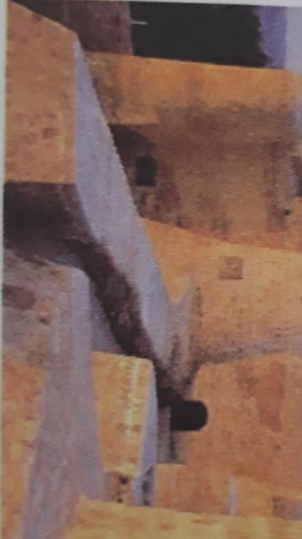
ثانيا: الآثار الاجتماعية والثقافية للسياحة
الآثار الإيجابية
معرفة ثقافات وأفكار مختلفة.
دعم الثقافة والاهتمام بالتراث.
زيادة الدخل ورفع مستوى الحياة الاقتصادية .
رفع المستوى الاجتماعي والثقافي.
الدرس: التسويق السياحي وآثار السياحة المقرر: السفر والسياحة سفر 324

Slide 8
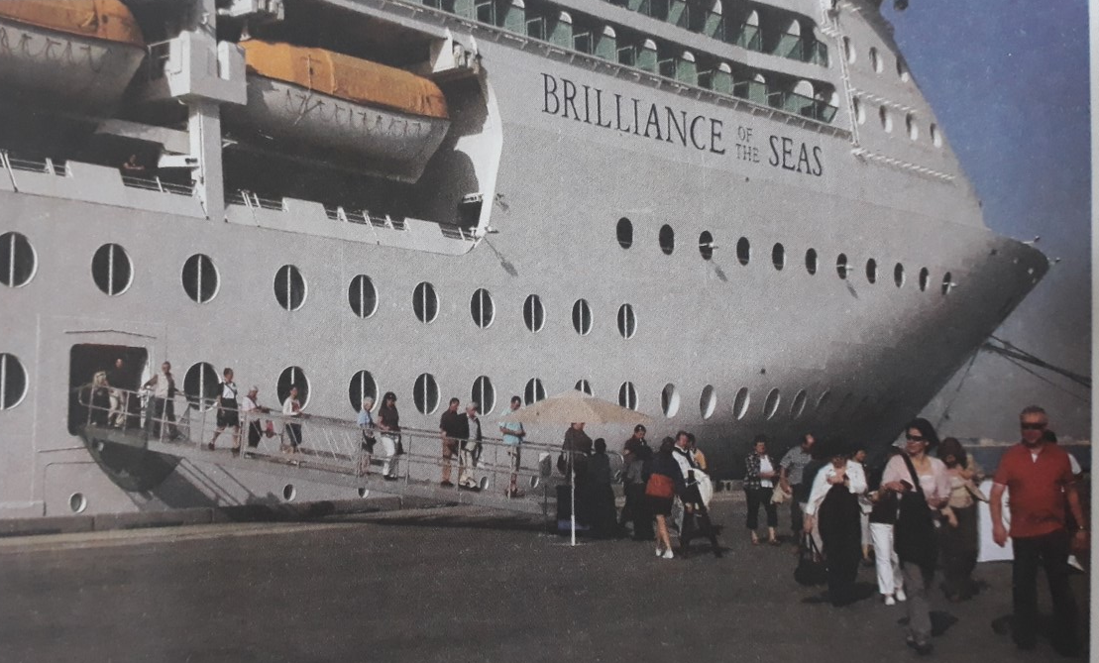
ثانيا: الآثار الاجتماعية والثقافية للسياحة
الآثار السلبية
التحولات الاجتماعية.
التصادم الثقافي.
سلبيات ثقافية مثل
انتشار بعض الأمراض والممنوعات.
الزحام و الضجيج والتلوث.
زيادة السلبيات الاجتماعية كالتهريب و الإجرام.
غزو خصوصيات المجتمع .
تغييرات في الأنشطة والفنون.
الدرس: التسويق السياحي وآثار السياحة المقرر: السفر والسياحة سفر 324

Slide 9
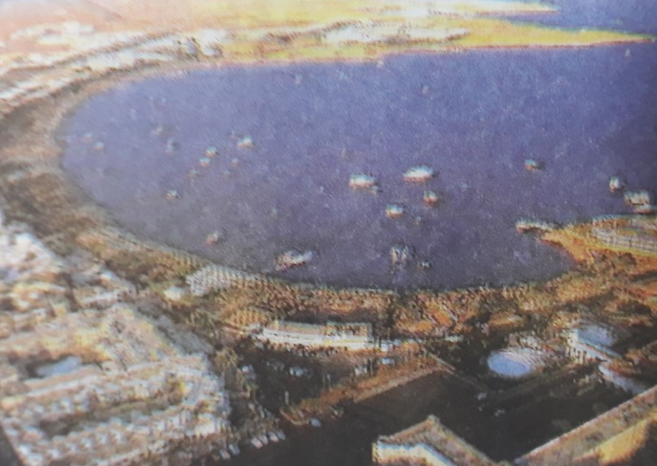
الفصل الرابع : آثار السياحة
التأثيرات الإيجابية للسياحة على البيئة
الاهتمام بالسياحة.
غرس قيم المحافظة على البيئة الطبيعية من خلال:
استغلال الحياة البرية لأغراض سياحية.
بناء محطات معالجة المياه لخفض التلوث.
دعم وترميم الأبنية التاريخية والتقليدية.
دعم الحدائق الوطنية المحمية.
الدرس: التسويق السياحي وآثار السياحة المقرر: السفر والسياحة سفر 324

Slide 10
التأثيرات السلبية للسياحة على البيئة الطبيعية
تخريب البيئة الطبيعية.
التلوث الذي يتخذ عدة اشكال :
تأثيرات أخرى نتيجة الأنشطة السياحية مثل :
تلوث الهواء والصوت.
تلوث المياه.
ترحيل النفايات والقمامة إلى الغابات الخضراء.
استخدام القوارب والغوص والمشي والتزلج.
كثافة القوارب تخرب الشواطئ.
الكثافة العددية تفتت الأبنية التاريخية.
تدهور صحة الحيوانات البرية وتحول سلوكها إلى العدوانية.
الدرس: التسويق السياحي وآثار السياحة المقرر: السفر والسياحة سفر 324

Slide 11
التقويم
اختار الإجابة الصحيحة فقط في ما يلي:
نشاط ادراري وفني تقوم به المنظمات والمنشآت داخل وخارج الدولة لزيادة الحركة السياحية:
أ- الطلب السياحي.
ب- العرض السياحي.
ج- التسويق السياحي.
د- النشاط السياحي.
الدرس: التسويق السياحي وآثار السياحة المقرر: السفر والسياحة سفر 324

Slide 12
2. من أهمية التسويق السياحي:
أ- إنعاش الاقتصاد.
ب- المساهمة في القضاء على البطالة.
ج- توجيه استراتيجيات المنظمة السياحية .
د- كل ما ذكر صحيح.
الدرس: التسويق السياحي وآثار السياحة المقرر: السفر والسياحة سفر 324

Slide 13
3. من أهداف التسويق السياحي:
معرفة السائح.
ب- دعم مركز المنطقة السياحية .
ج- اكتشاف حاجات السائح.
د- غرس قيم المحافظة على البيئة.
الدرس: التسويق السياحي وآثار السياحة المقرر: السفر والسياحة سفر 324

Slide 14
4. للمنتج السياحي خصائص يتميز بها عن غيره من المنتجات وهو أنه:
يثير الدوافع والاتجاهات السائحين.
ب- يبرز الصورة السياحية للدولة.
ج- يعتمد على وجود علاقة مباشرة.
د- كل ما ذكر صحيح.
الدرس: التسويق السياحي وآثار السياحة المقرر: السفر والسياحة سفر 324

Slide 15
5. هو كل ما يمكن أن يقدمه المقصد السياحي إلى السائح الفعلي أو المرتقب في العالم:
العرض السياحي.
ب- الطلب السياحي.
ج- التوازن السياحي.
د- العرض والطلب السياحي.
الدرس: التسويق السياحي وآثار السياحة المقرر: السفر والسياحة سفر 324

Slide 16
6.تلعب السياحة دورا فاعلا في اقتصاديات الدول، حيث تساهم في:
بناء محطات معالجة وفنادق.
ب- توفير فرص عمل، وتنمية سياحية.
ج- تغيير شريحة من المجتمع.
د- غرس قيم المحافظة على البيئة.
الدرس: التسويق السياحي وآثار السياحة المقرر: السفر والسياحة سفر 324

Slide 17
7. تؤثر السياحة على المستوى العام للأسعار وينتج عنه:
أ- ارتفاع في الأسعار.
ب- انخفاض في الأسعار.
ج- التوازن في الأسعار.
د- اختلاف في الأسعار.
الدرس: التسويق السياحي وآثار السياحة المقرر: السفر والسياحة سفر 324

Slide 18
8. كل مما يأتي من الآثار الاجتماعية والثقافية الإيجابية للسياحة عدا:
دعم الثقافة.
ب- زيادة التبادل الثقافي.
ج- تغييرات في الأنشطة التقليدية والفنون.
د- رفع المستوى الثقافي في المجتمع.
الدرس: التسويق السياحي وآثار السياحة المقرر: السفر والسياحة سفر 324

Slide 19
9. من التأثيرات الإيجابية للسياحة على البيئة:
بناء بنية تحتية قوية.
ب- ترميم الأبنية التاريخية والحدائق.
ج- حياة برية أقل خطورة.
د- كل ما ذكر صحيح.
الدرس: التسويق السياحي وآثار السياحة المقرر: السفر والسياحة سفر 324

Slide 20
10. من أشكال التلوث الناتج عن السياحة:
تخريب البيئة الطبيعية.
ب- أصوات استخدام وسائل النقل.
ج- تعريت الممرات التاريخية.
د- كثافة القوارب على الشواطئ.
الدرس: التسويق السياحي وآثار السياحة المقرر: السفر والسياحة سفر 324

Slide 21
أضغط على السهم للانتقال إلى السؤال التالي

Slide 22
أضغط على السهم للرجوع إلى السؤال

Slide 23
أضغط على السهم للانتقال إلى السؤال التالي

Slide 24
أضغط على السهم للرجوع إلى السؤال

Slide 25
أضغط على السهم للانتقال إلى السؤال التالي

Slide 26
أضغط على السهم للرجوع إلى السؤال

Slide 27
أضغط على السهم للانتقال إلى السؤال التالي

Slide 28
أضغط على السهم للرجوع إلى السؤال

Slide 29
أضغط على السهم للانتقال إلى السؤال التالي

Slide 30
أضغط على السهم للرجوع إلى السؤال

Slide 31
أضغط على السهم للانتقال إلى السؤال التالي

Slide 32
أضغط على السهم للرجوع إلى السؤال

Slide 33
أضغط على السهم للانتقال إلى السؤال التالي

Slide 34
أضغط على السهم للرجوع إلى السؤال

Slide 35
أضغط على السهم للانتقال إلى السؤال التالي

Slide 36
أضغط على السهم للرجوع إلى السؤال

Slide 37
أضغط على السهم للانتقال إلى السؤال التالي

Slide 38
أضغط على السهم للرجوع إلى السؤال

Slide 39
أضغط على السهم للانتقال إلى الشريحة التالية

Slide 40
أضغط على السهم للرجوع إلى السؤال

Slide 41
انتهى الدرس
آملين
تحقيق
أهدف درس التسويق السياحي
وآثار السياحة
شكرا
مع التوفيق والنجاح
لمزيد من المعلومات:
www.Edunet.com 1- زيارة البوابة التعليمية
2- حل أسئلة وأنشطة الكتاب المدرسي.
الدرس: التسويق السياحيو وآثار السياحة المقرر: السفر والسياحة سفر 324

